Slide 1

南京医科大学
试剂耗材采购平台使用操作

Slide 2
1
流程总览
2
采购会员设置
目录
CONTENTS
3
采购前设置
采购操作
4
验货操作
5
结算操作
6
移动客户端
7
补充说明

Slide 3
订单流程——自验货统一结算
会员
会员
商家
交易开始
会员订购下单
审核订单生效
确认订单发货
商家
根据结算单开票
送至资产处
资产处
根据验货单
生成统一结算单
验货员
采购人验货签收
财务
商家
财务结算报销
收到款确认到账
交易结束

Slide 4
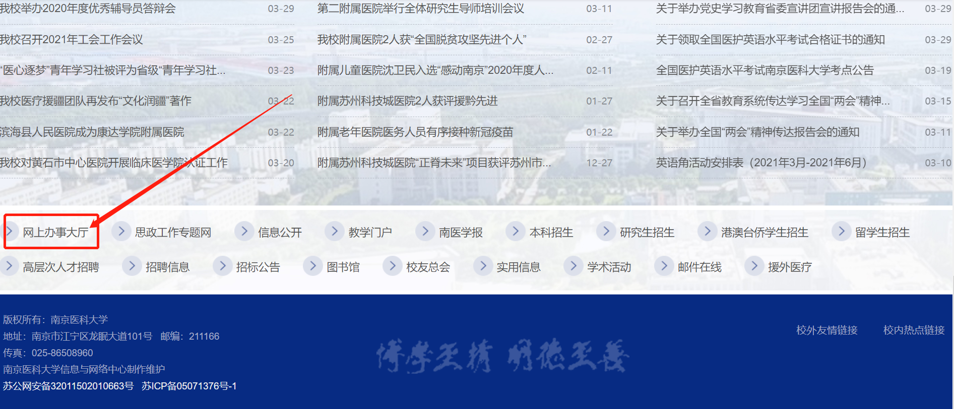
一、采购会员登录
登录地址：
1，通过校内管网跳转登录：https://www.njmu.edu.cn/

Slide 5
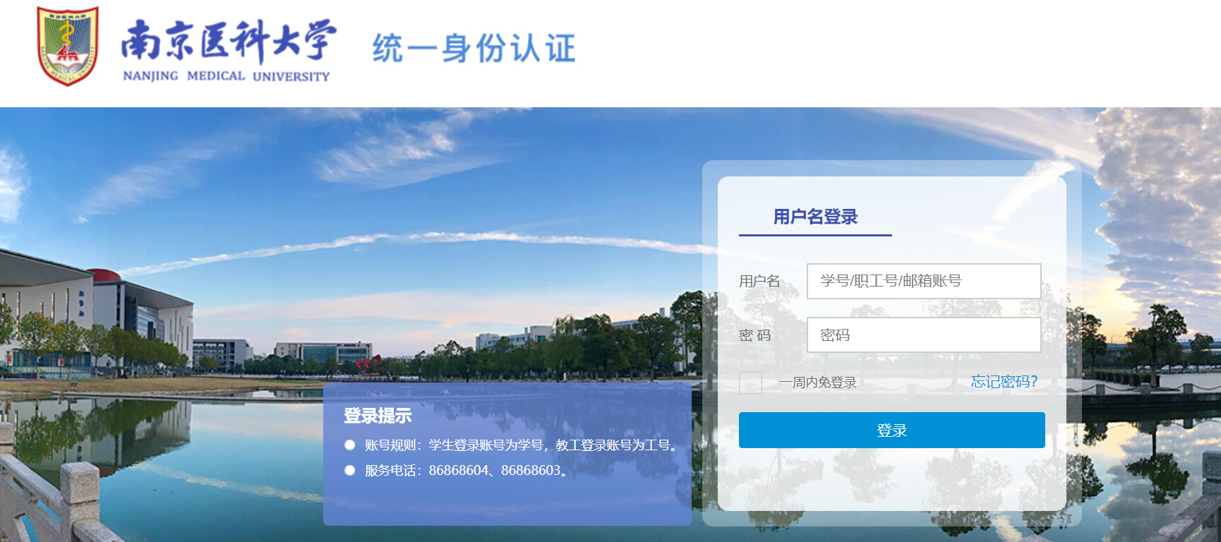
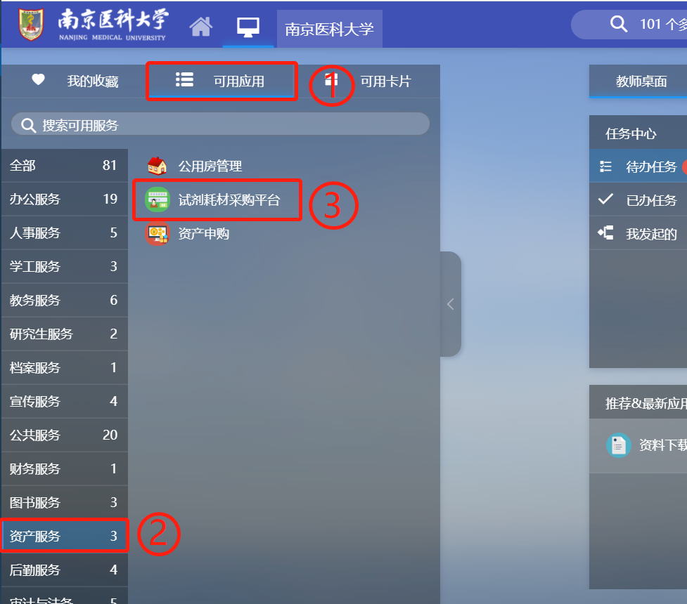
一、采购会员登录
登录地址：
1，通过网上办事大厅跳转登录输入工号或学号
2，进入：可用应用-资产服务-试剂耗材采购平台，点击跳转至商城页面

Slide 6
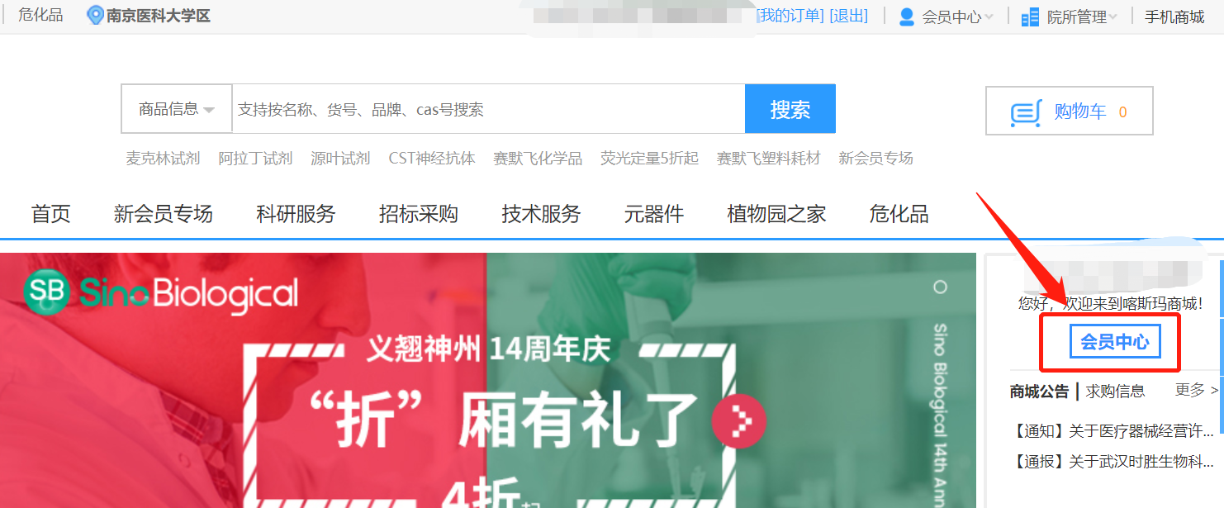
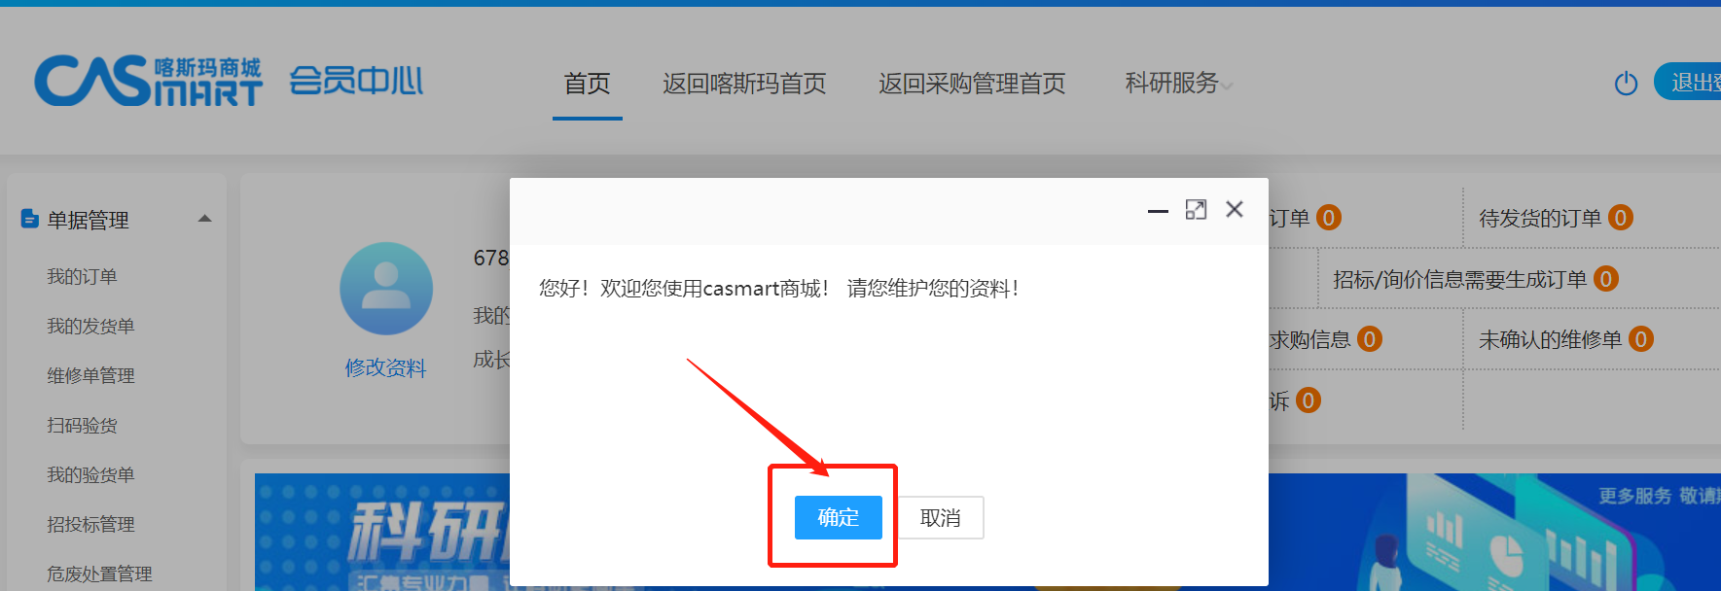
二、采购会员设置（项目负责人）

Slide 7
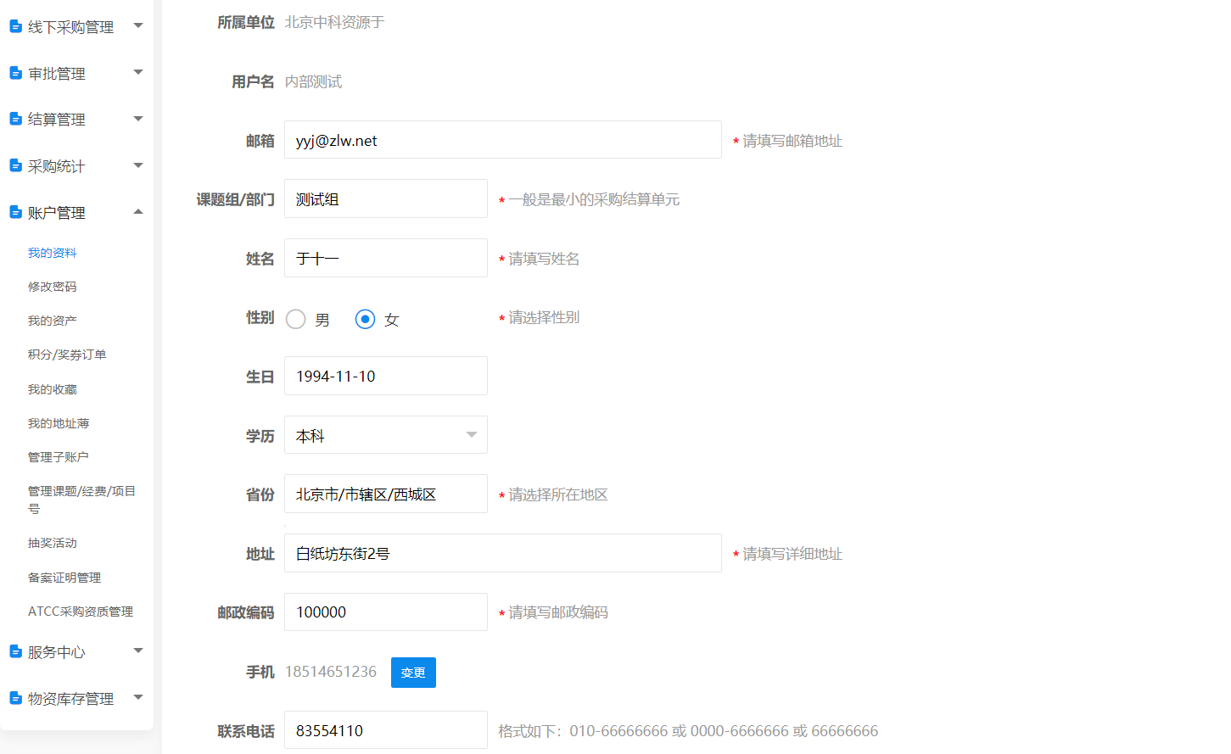
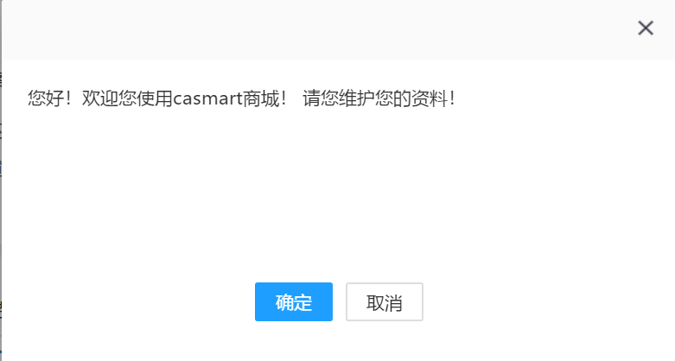
二、采购会员设置（项目负责人）

Slide 8
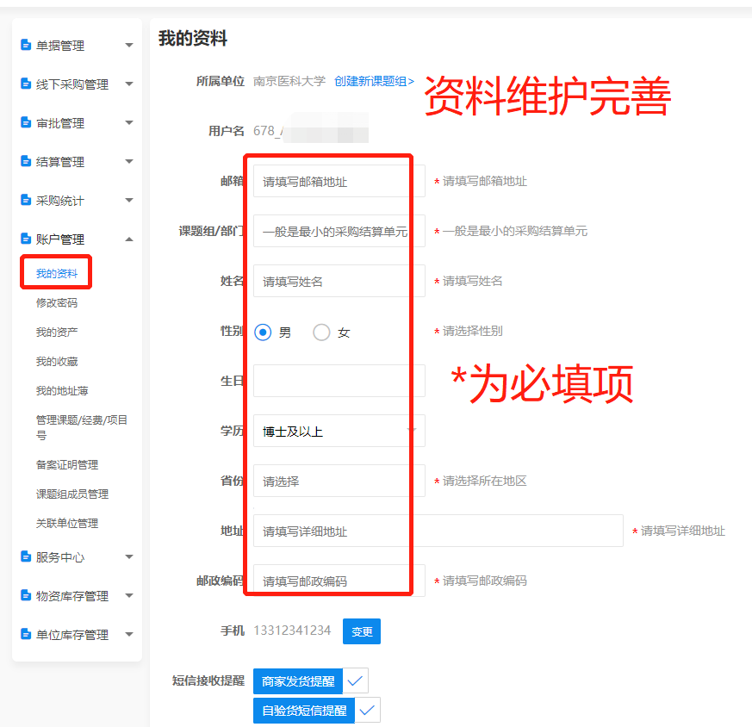
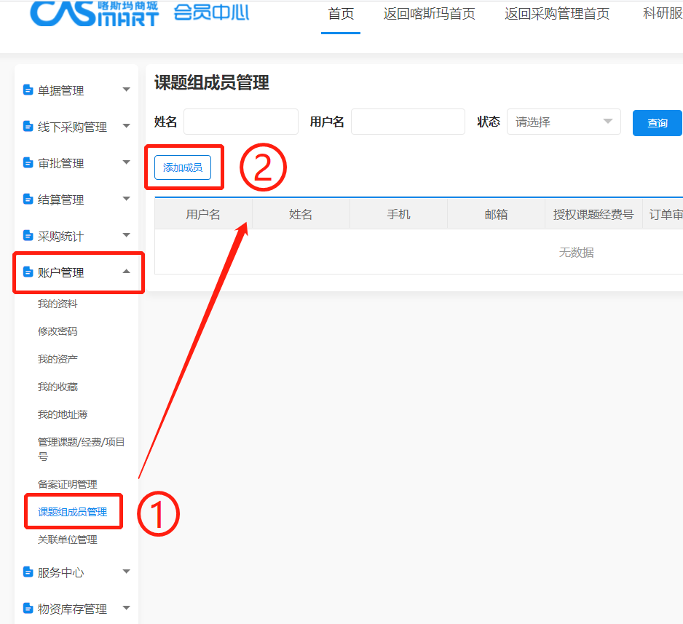
二、采购会员设置（项目负责人）

Slide 9
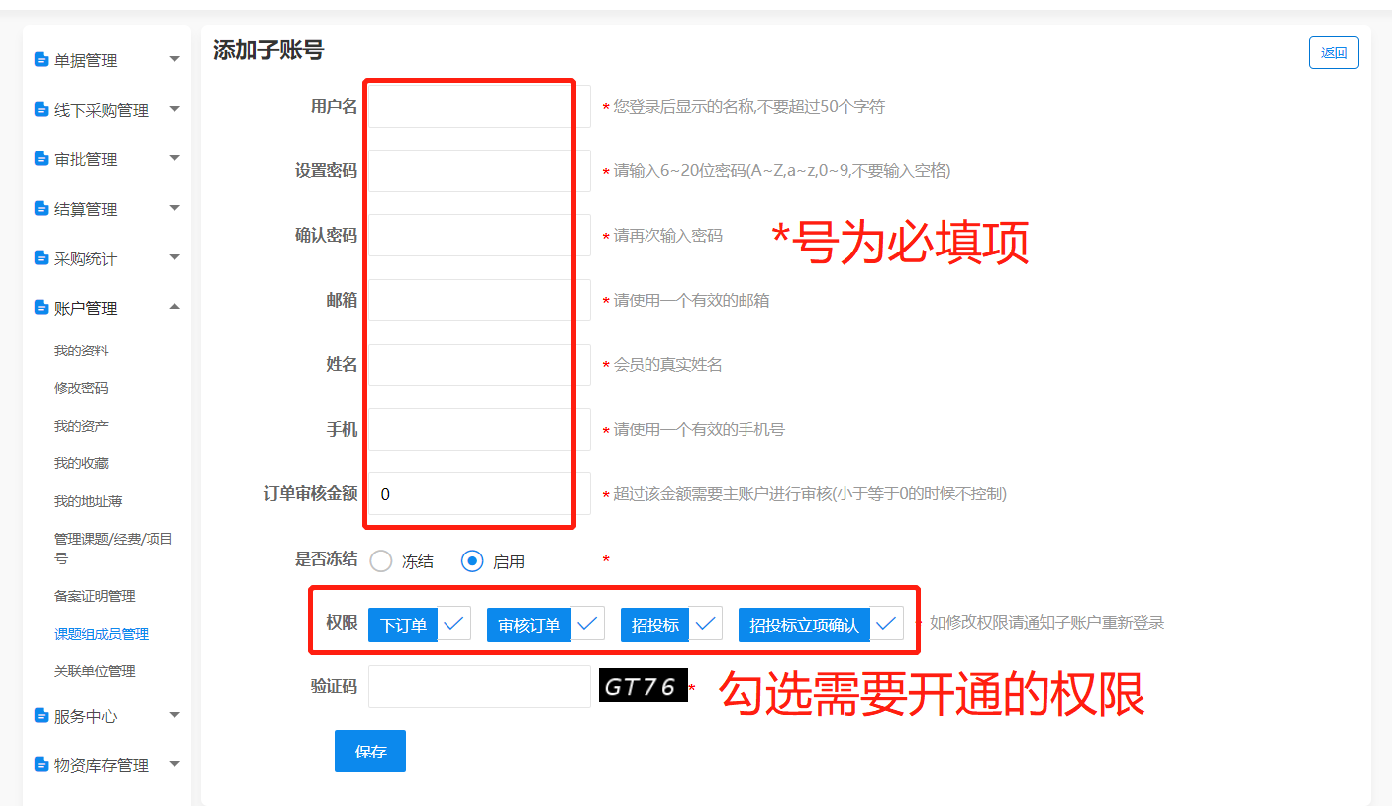
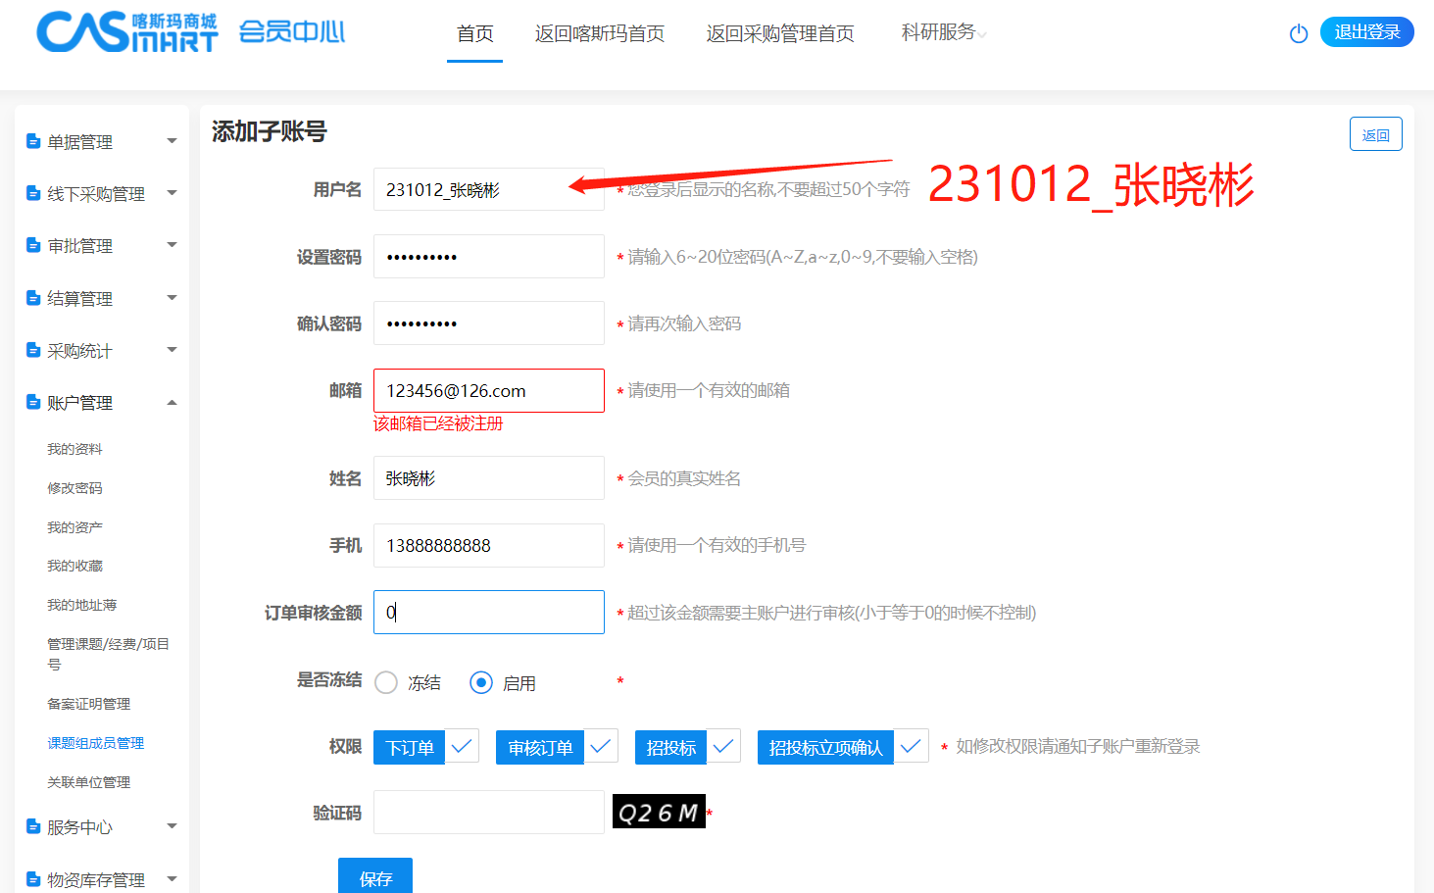
二、采购会员设置（项目负责人）

Slide 10
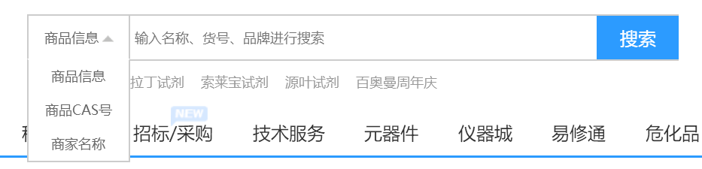
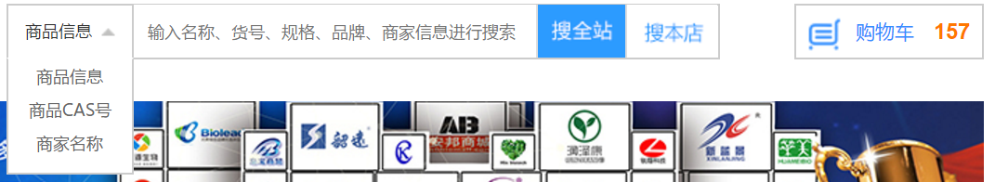

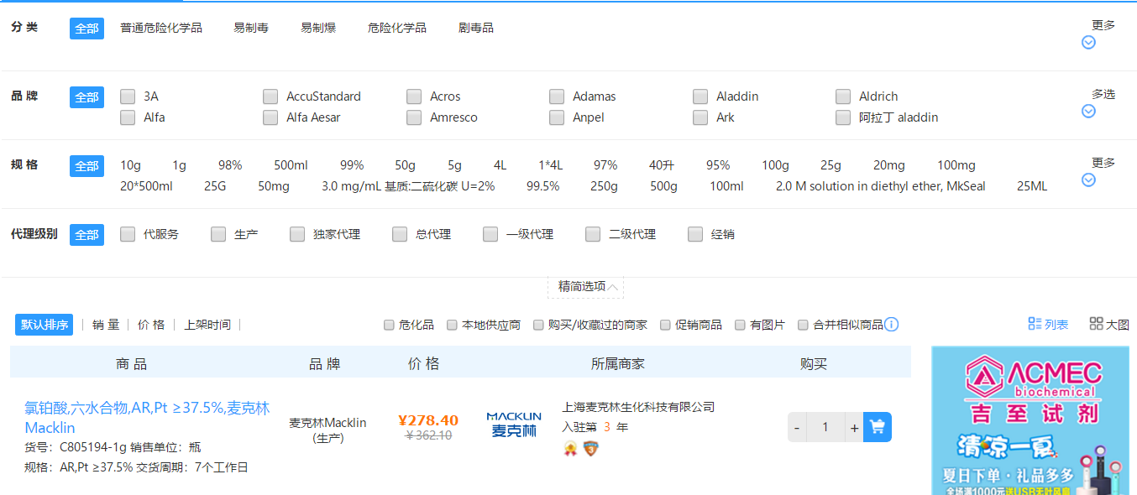
三、采购操作流程（下单人员）
首页搜索
搜索商品
加入购物车
店内搜索
提交订单
搜索筛选
审核订单

Slide 11
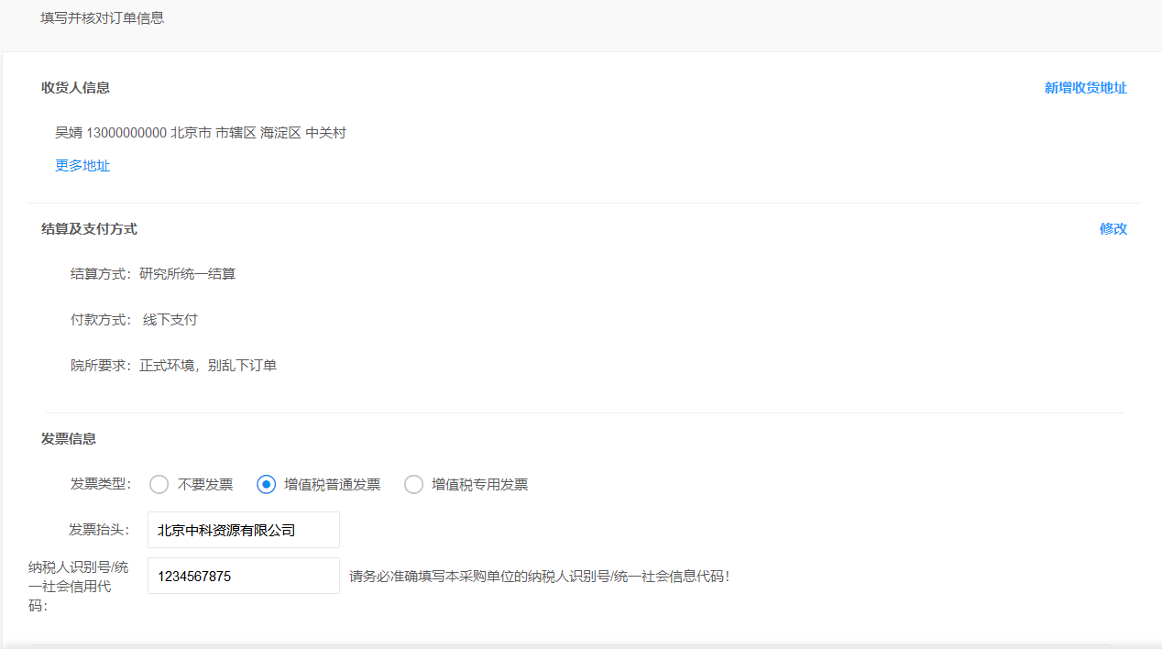
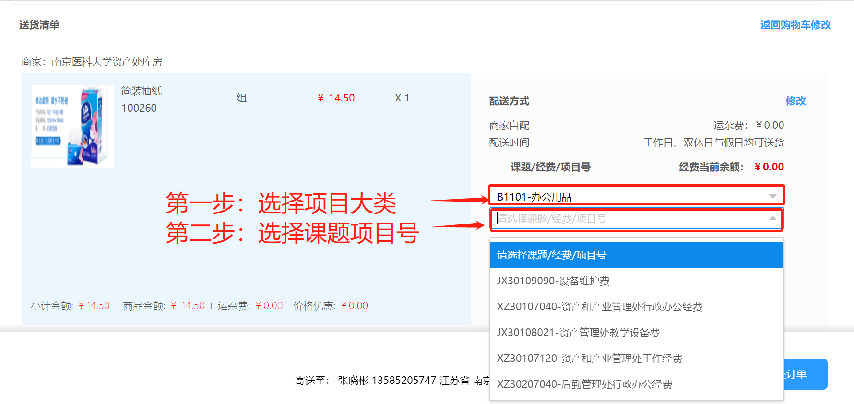
三、采购操作流程（采购人）
搜索商品
加入购物车
提交订单
审核订单

Slide 12
三、采购操作流程注意事项（下单人员）
南京医科大学教学科研试剂耗材采购信息化 管理办法 (南医大校〔2020〕121 号)
第八条
实验使用的教学科研试剂耗材原则上须通过“试剂耗材采购平台”进行采购，统一由学校“网上办事大厅”或资产和产业管理处网站登录；未通过采购平台进行采购的，需进行线上备案审批后，按照财务规定的报销审批权限办理报销手续。
第九条
科研经费单批次采购试剂耗材金额订单总额小于5万元的，可由课题组自行线上采购；订单总额大于等于5万元小于20万元（不含20万）的，报销时需提供课题组与供应商签订的购销合同（可线上操作）；达到20万元及以上的，严格按照学校相关文件规定的采购管理办法规定的方式采购，由资产和产业管理处组织实施。非科研经费单批次采购试剂耗材金额订单总额以5万为限额，超过5万（包含5万元）的要求采取统一招标方式采购，并签订购销合同。

Slide 13
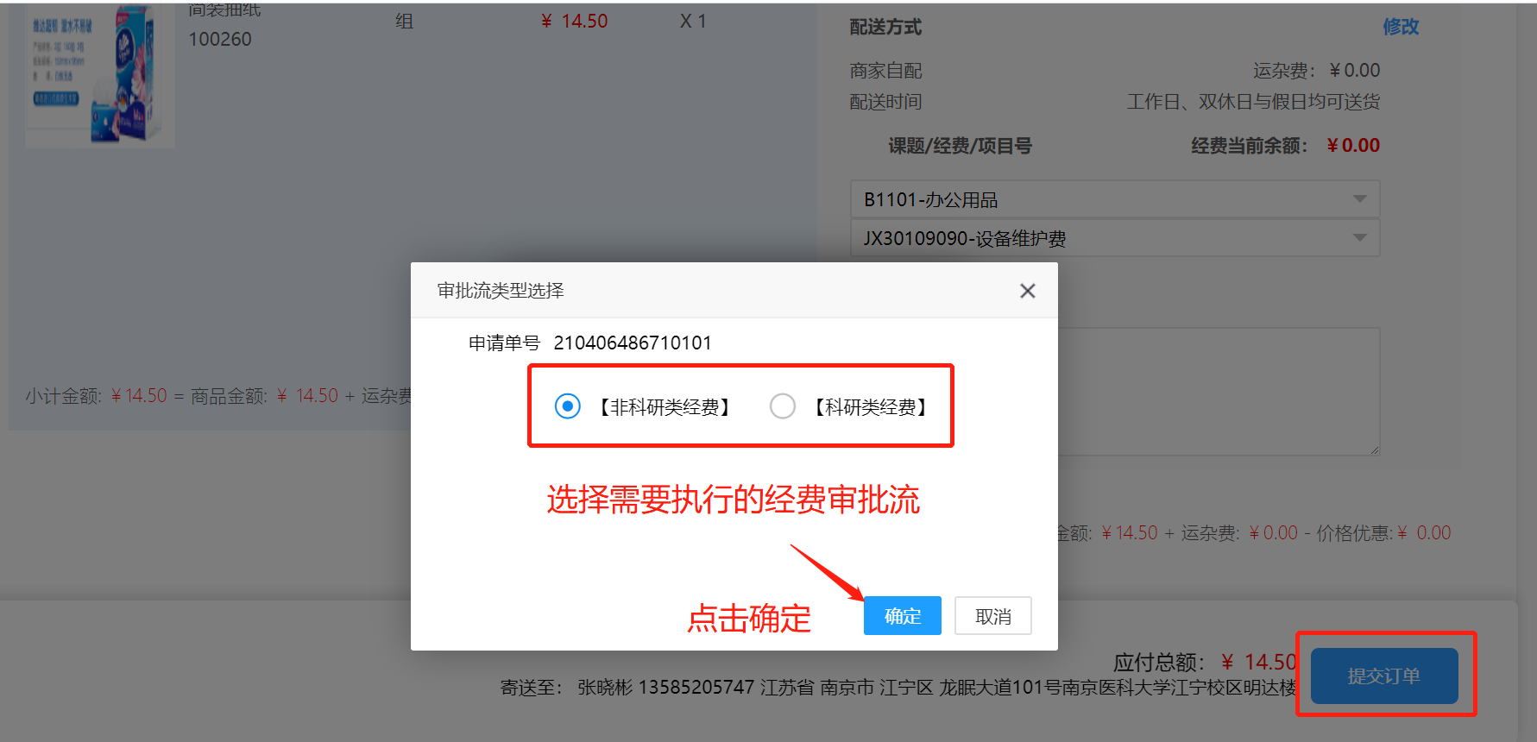
三、采购操作流程（下单人员）
搜索商品
加入购物车
提交订单
审核订单

Slide 14
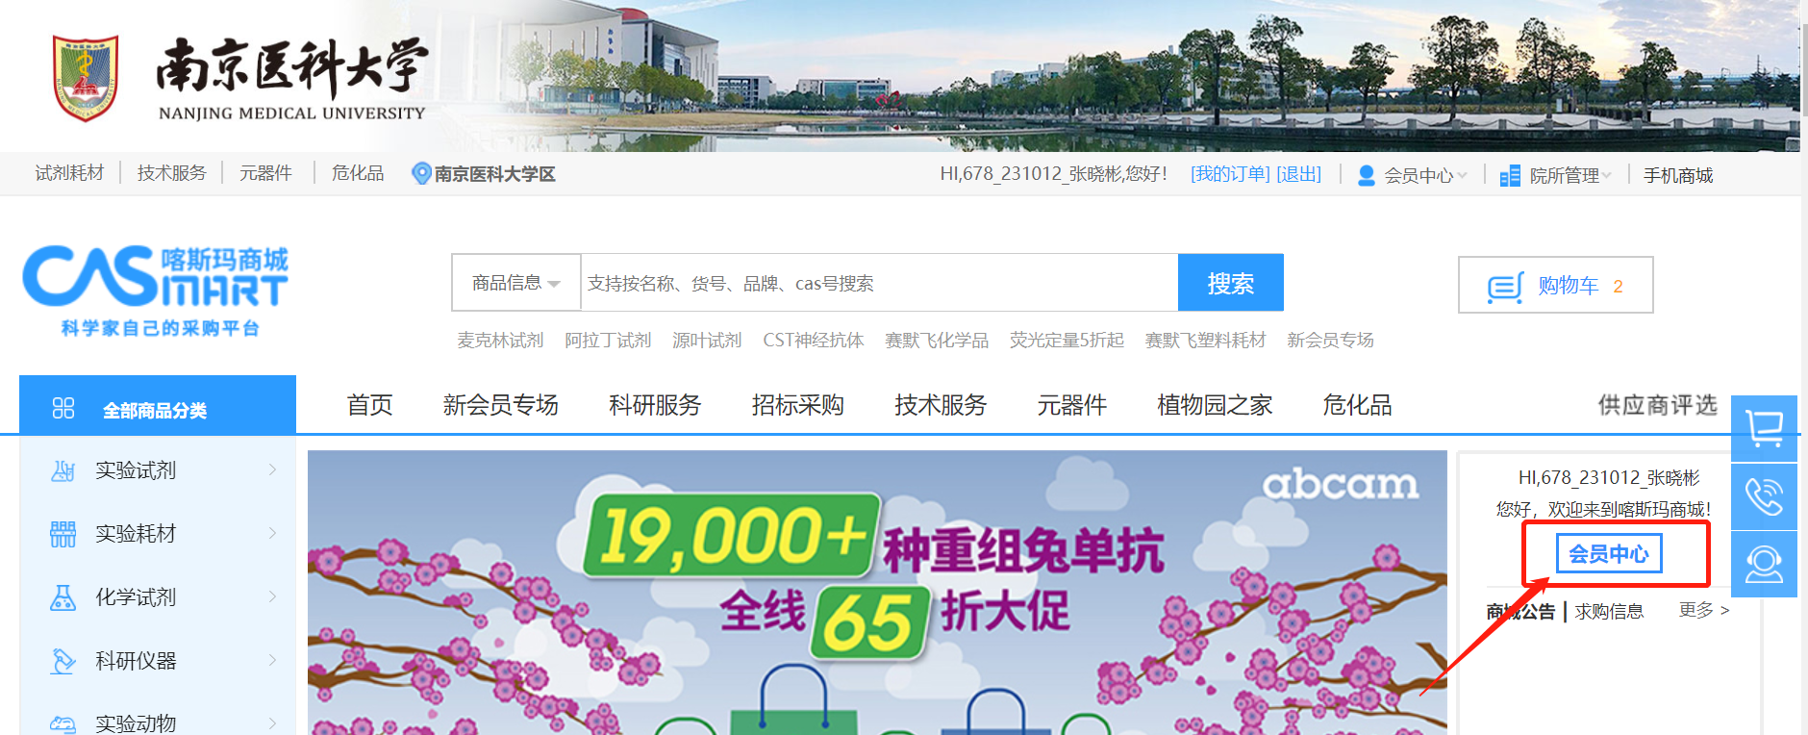
三、采购操作流程(项目负责人)

Slide 15
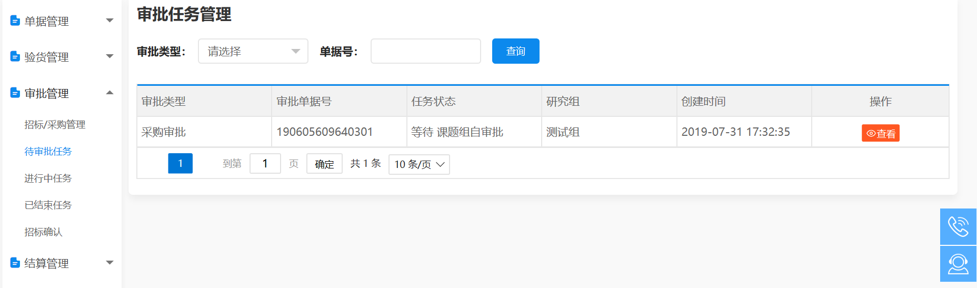
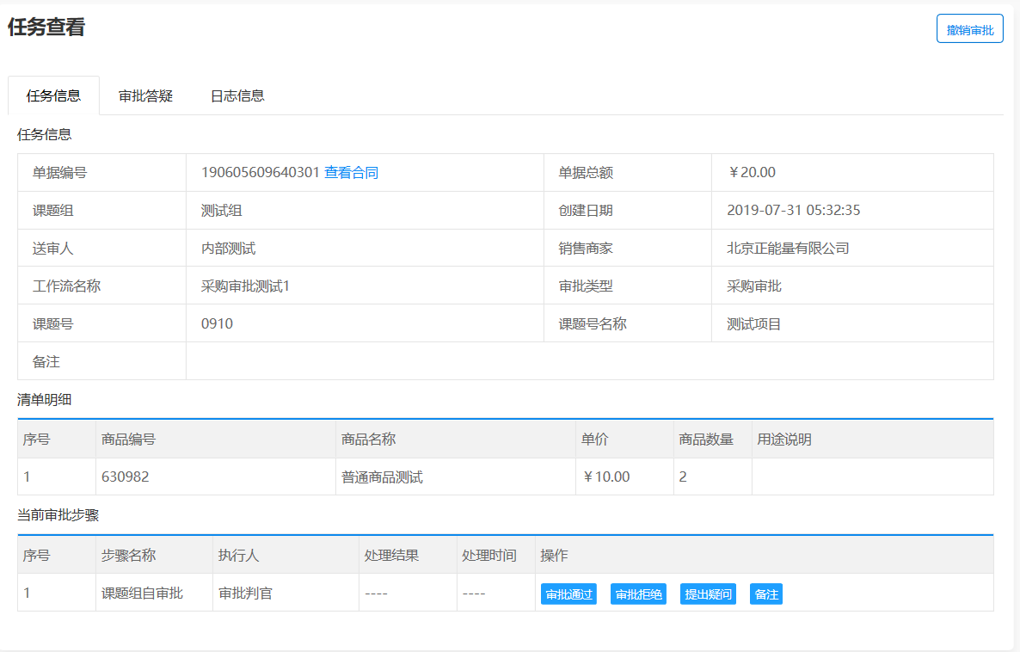
三、采购操作流程（项目负责人）
搜索商品
加入购物车
提交订单
审核订单

Slide 16
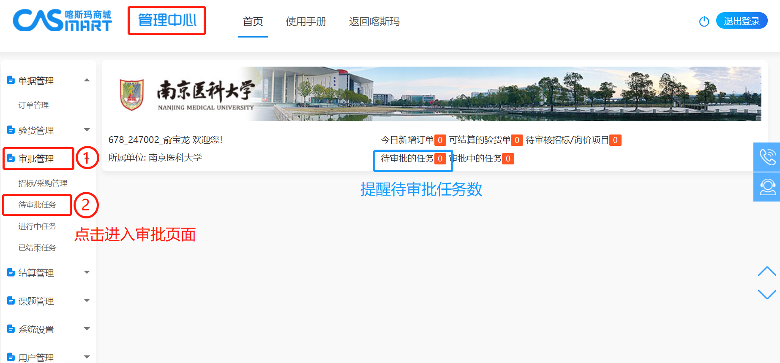
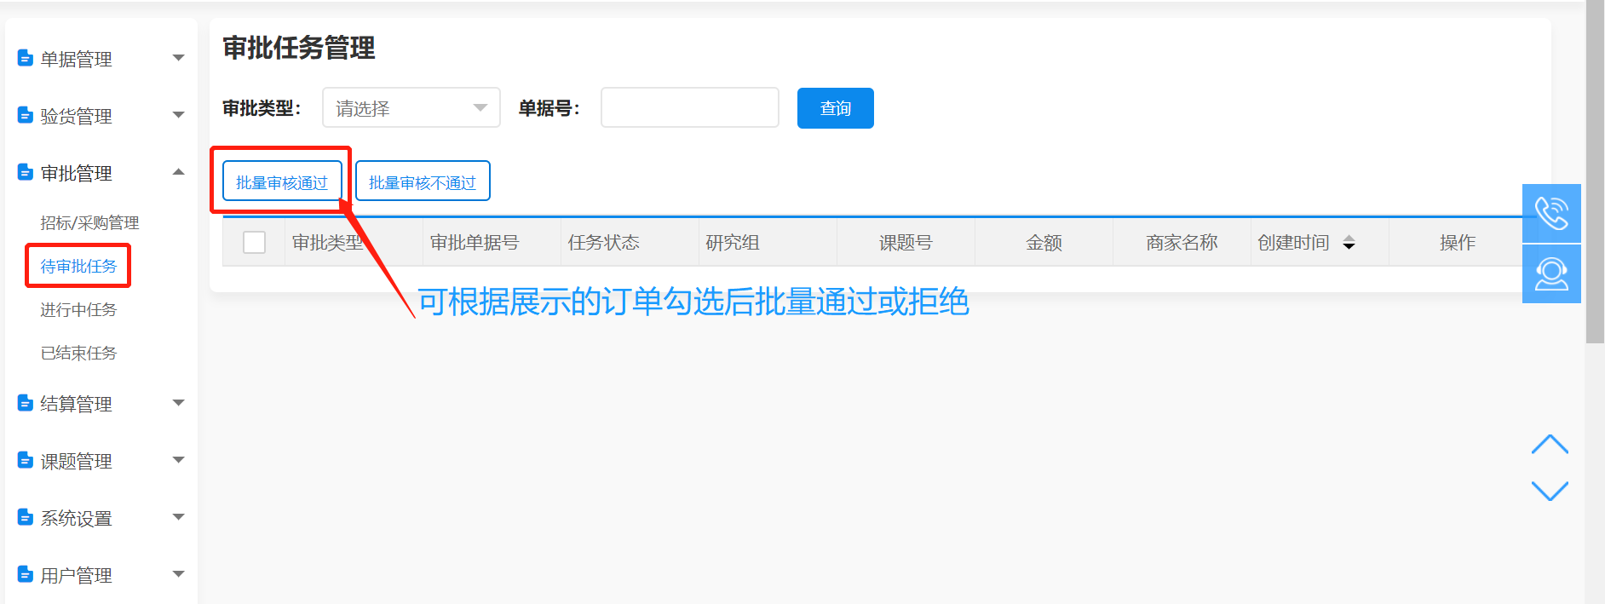
三、采购操作流程（项目负责人）
项目负责人审批：管理中心-待审批任务-批量审批（逐条按详情审批）
搜索商品
加入购物车
提交订单
审核订单

Slide 17
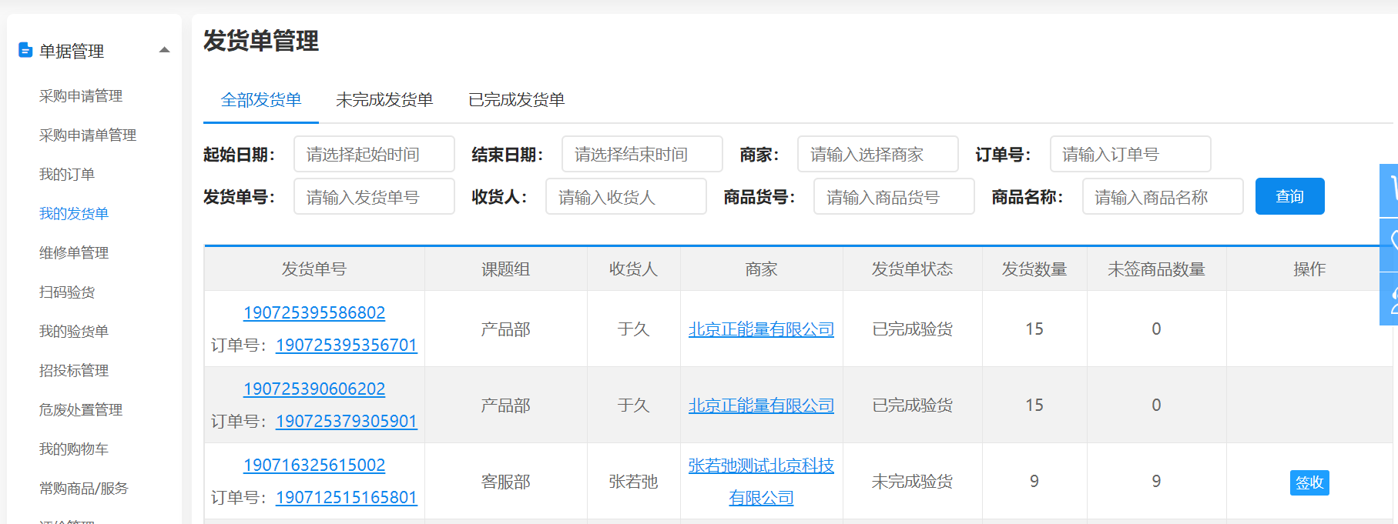
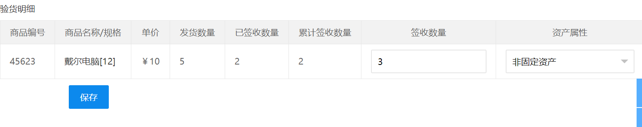
四、验货操作——自验货（下单人员）
会员中心-我的发货单 -找到需验货的发货单-点击“签收”-和对签收数量-点击保存。
登陆
验货
退换货

Slide 18
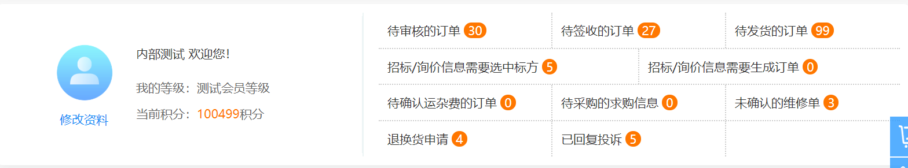
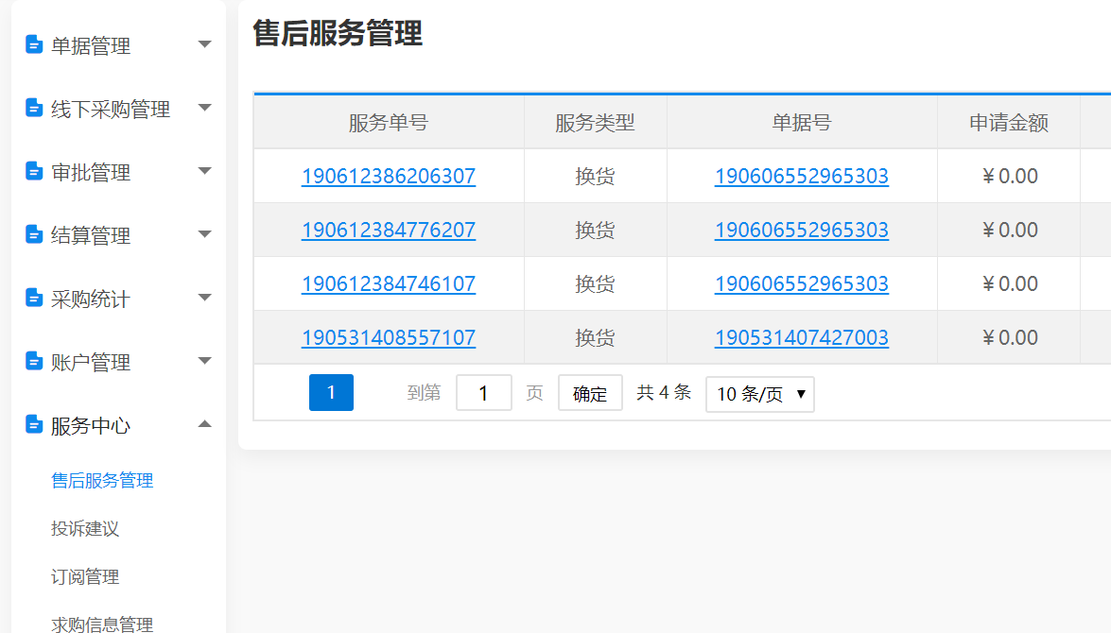
四、验货操作——自验货（下单人员）
登陆
若商家对售后已经反馈，在会员中心首页将进行消息提醒
验货
退换货
发起的售后在会员中心-服务中心-售后管理中查询处理进度

Slide 19
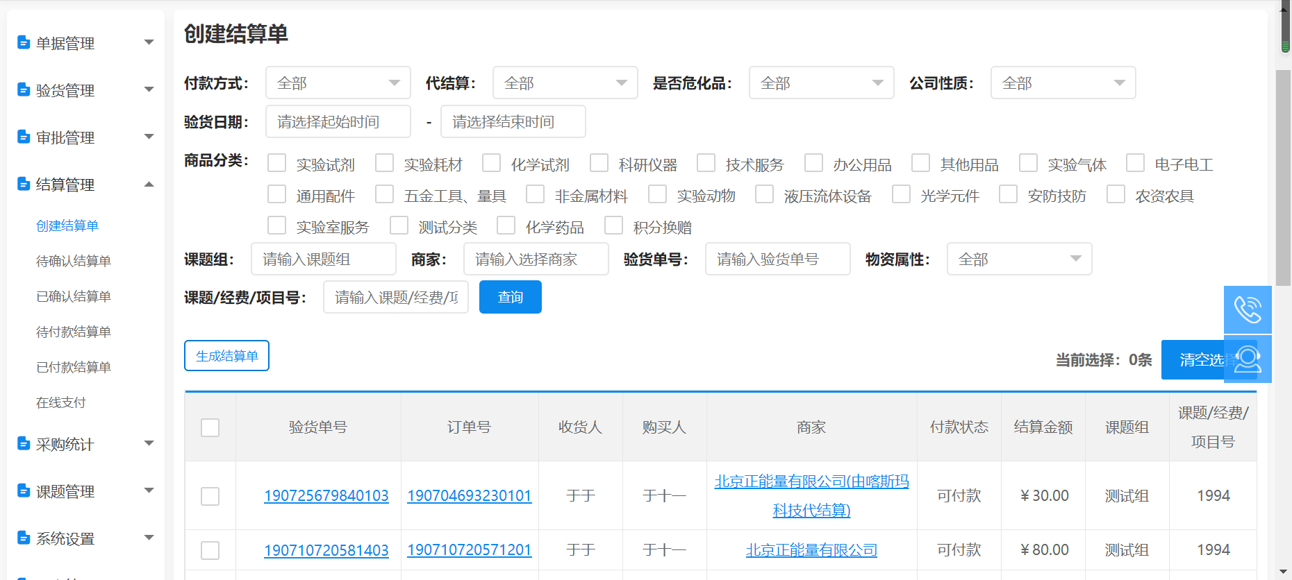
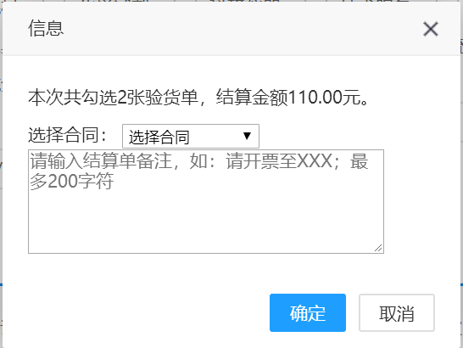
四、结算操作流程——统一结算（资产处）
1、填写筛选信息
登陆
结算单生成
结算单确认
2、查询需要生成结算单的验货单
3、勾选需要结算的验货单并点击生成结算单
结算单报账
结算单付款
此时结算单的状态是“未确认”，商家无法查看，可对结算单进行调整

Slide 20
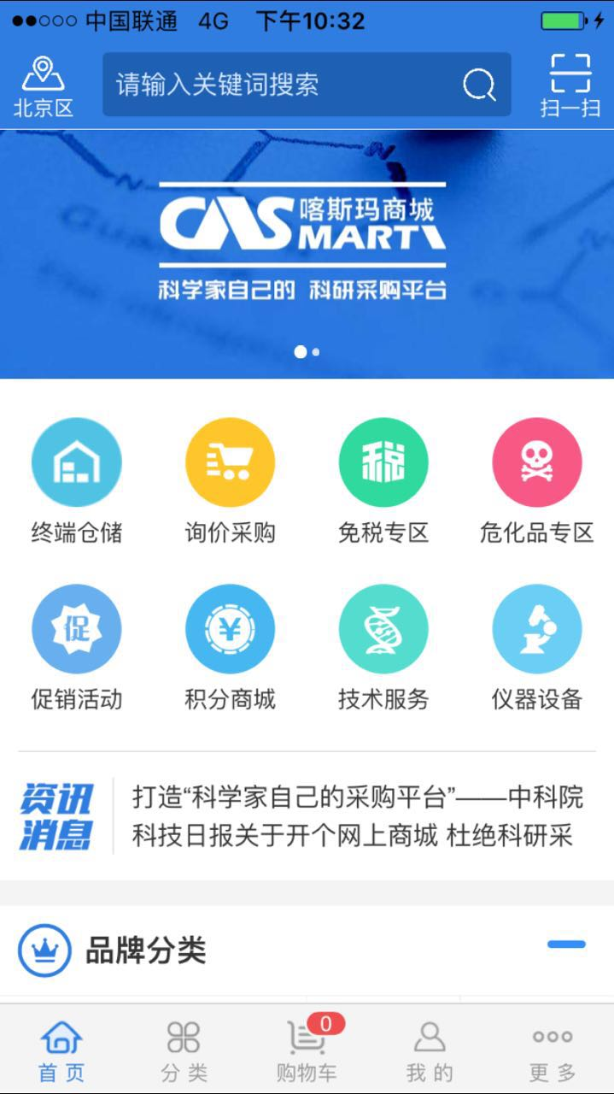
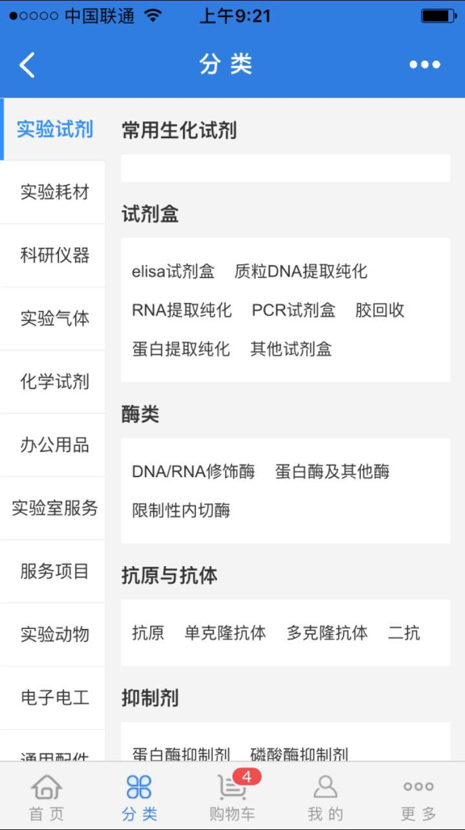
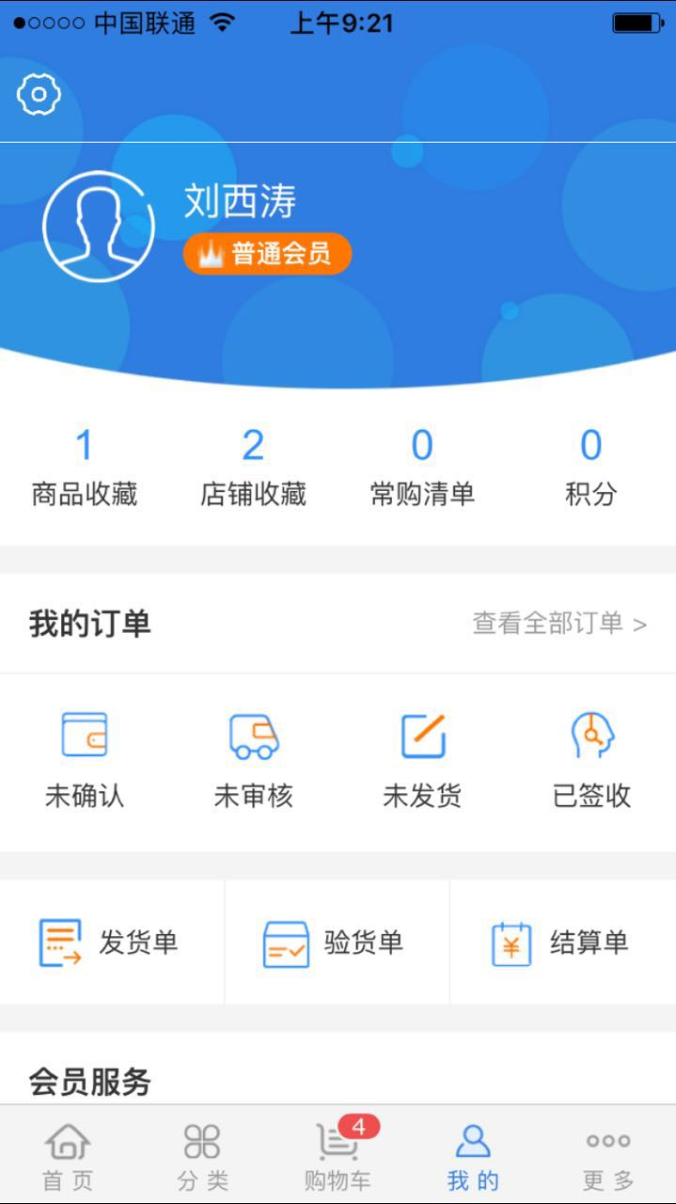
六、移动客户端

Slide 21
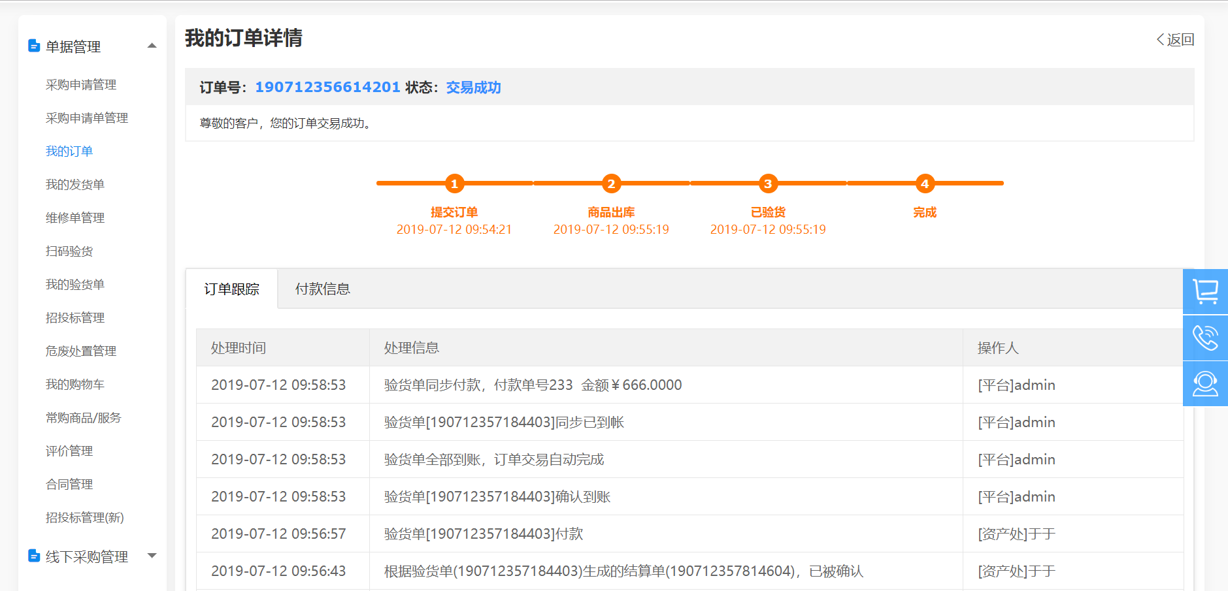
七、补充说明
实时了解订单动态
采购账号，资产管理账号

Slide 22
登录
待审核：审核订单后商家才能看见该订单
商城首页
搜索下单
选择课题号
提交订单
审批
待采购：商家已看见订单，并确认
已发货：
商家已发货
商家发货
商家确认
待确认：商家未确认订单
验收
售后
已签收：验货人员已生成验货单
结算
创建结算单
确认结算单
报账
操作已付款
商家确认到账
交易成功：交易完成
完成

Slide 23
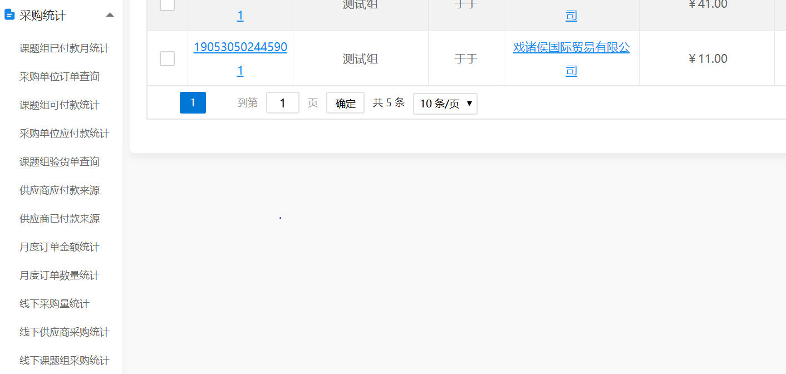
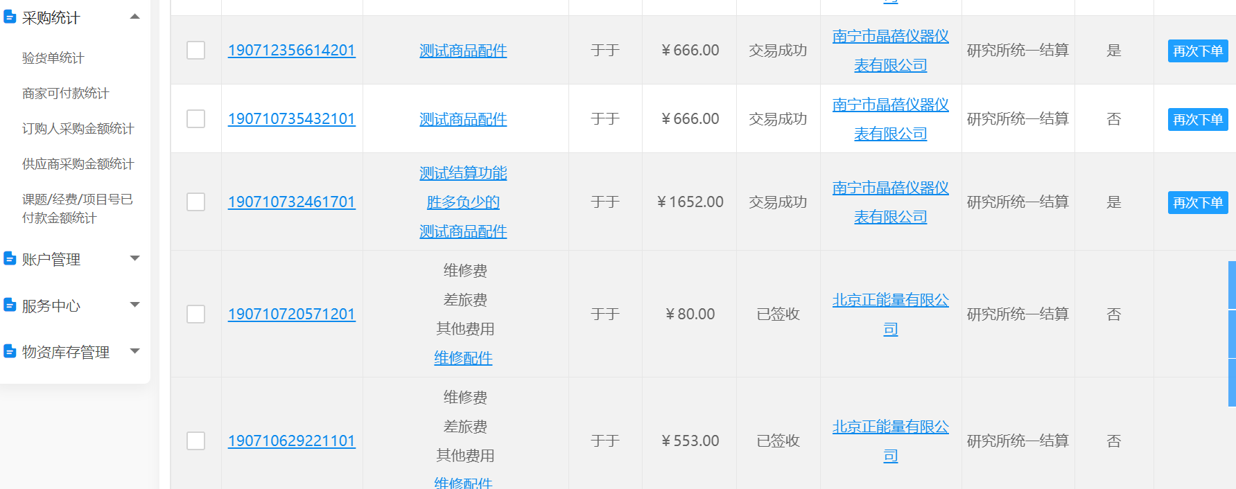
七、补充说明
多维度统计分析
采购账号，资产管理账号
订单查询
课题组应付款统计
月度订单统计
验货单查询
课题组已付款统计
线下采购统计
课题号查询
供应商应付款统计
线下订单查询
采购账号查询
供应商已付款统计
院所资产管理

Slide 24
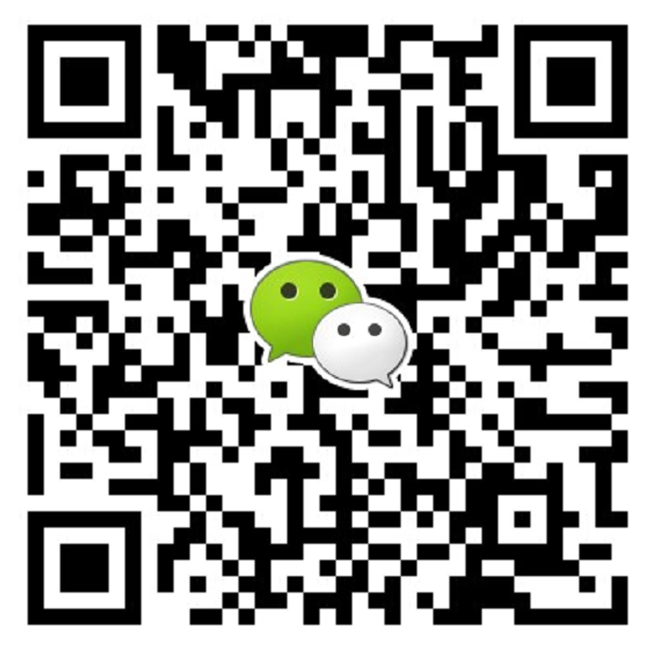
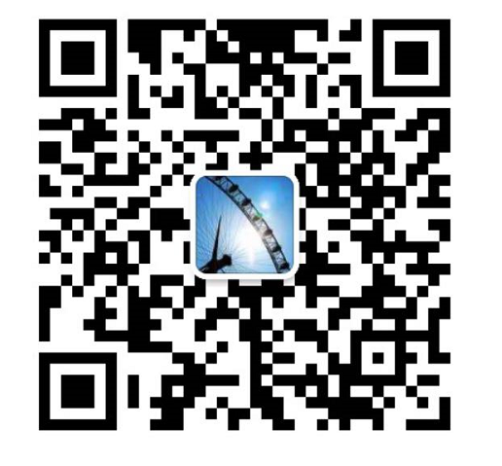
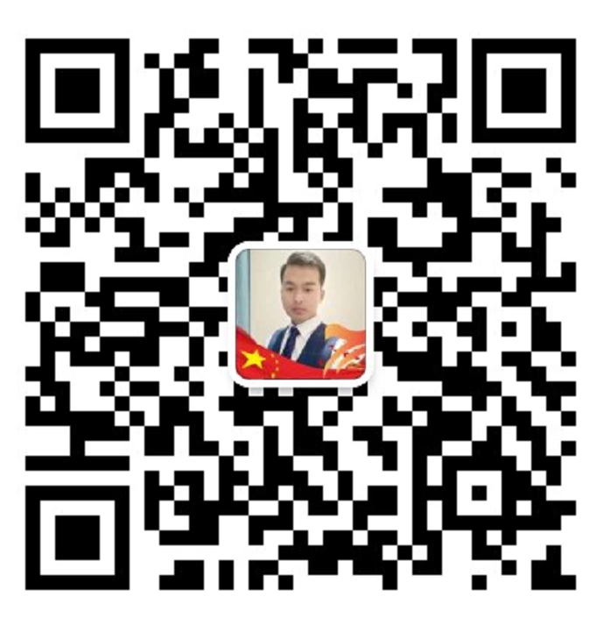
七、补充说明
平台联系人
联系人：徐昌秀
电 话： 13770522187
联系人：刘京华
电 话： 18612945255
联系人：李成磊
电 话： 15600695889

